Slide 1
第三部分 进程同步
Part Three Process Synchronization

Slide 2
Chapter 6 同步工具 Synchronization Tools
Chapter 7 同步实例 Synchronization Examples
本章目标 CHAPTER OBJECTIVES
  介绍临界区问题并说明竞争条件
  Describe the critical-section problem and illustrate a race condition.
  描述临界区问题的解决方案
  To present both software and hardware solutions of the critical-section problem
  介绍有界缓冲区问题、读者写者问题及哲学家进餐同步问题
  Explain the bounded-buffer, readers –writers, and dining –philosophers synchronization problems

Slide 3
进程的相互制约
在多道程序系统中，进程之间的相互制约关系体现在如下两个方面：
  直接制约关系：合作进程之间产生的制约关系。
  间接制约关系：共享资源产生的制约关系。

Slide 4
6.1背景 Background
竞争条件：多个进程并发访问和操作同一数据且执行结果与访问发生的特定顺序有关
Race condition: The situation where several processes access and manipulate the same data concurrently and the outcome of the execution depends on the particular order in which the access take place.
为了避免竞争条件，并发进程必须同步
To prevent race conditions, concurrent processes must be synchronized.

Slide 5
共享变量例
A： B：
  R1=x； R2=x；
  R1=R1+1； R2=R2+1；
  x=R1； x=R2；
如果先执行A再执行B，则x值增加2。
若按顺序R1=x；R2=x；R1=R1+1；x=R1；R2=R2+1；x=R2；则x值增加1。这种错误称为“与时间有关的错误”，产生的原因是没有互斥使用共享变量。

Slide 6
6.2 临界区问题
The Critical-Section Problem
n个进程都竞争使用某个共享数据
n processes all competing to use some shared data
每个进程有一个访问共享数据的代码段，称为临界区
Each process has a code segment, called critical section, in which the shared data is accessed.
问题：保证一个进程在其临界区执行时，不允许其他进程在其临界区执行
Problem：ensure that when one process is executing in its critical section, no other process is allowed to execute in its critical section.

Slide 7
临界资源与临界区
临界资源：一段时间内仅允许一个进程使用的资源称为临界资源。
如：打印机、共享变量。
临界区：进程中访问临界资源的那段代码称为临界区，又称临界段。
同类临界区：所有与同一临界资源相关联的临界区。

Slide 8
临界区问题的通用结构
General structure of critical-section problem
do {
进入区 entry section
临界区 critical section
退出区 exit section
剩余区 remainder section
} while(true);

Slide 9
临界区问题的解决应满足
Solution to Critical-Section Problem must satisfy
互斥。假定进程P_{i}在其临界区内执行，那么其他进程就不能在其临界区内执行
Mutual Exclusion. If process P_{i} is executing in its critical section, then no other processes can be executing in their critical sections.

Slide 10
临界区问题的解决应满足2
Solution to Critical-Section Problem must satisfy
前进。如果没有进程在其临界区内执行，且有进程需要进入临界区，那么只有不在剩余区执行的进程可以参加选择，以确定下一个进入临界区的进程，且选择不能无限期地延长
Progress. If no process is executing in its critical section and there exist some processes that wish to enter their critical section, then only those processes that are not executing in there remainder sections can participate in the decision on which will enter its critical section next，and this selection cannot be postponed indefinitely.

Slide 11
临界区问题的解决应满足3
Solution to Critical-Section Problem must satisfy
有限等待。在一个进程提出进入临界区的请求和该请求得到允许的时间内，其他进程进入临界区的次数必须是有限的.
Bounded Waiting. A bound must exist on the number of times that other processes are allowed to enter their critical sections after a process has made a request to enter its critical section and before that request is granted.

Slide 12
访问临界资源应遵循的原则
空闲让进：若无进程处于临界区时，应允许一个进程进入临界区。
忙则等待：当已有进程进入临界区，其他进程必须等待。
有限等待：应保证要求进入临界区的进程在有限时间内进入临界区。
让权等待：当进程不能进入自己的临界区时，应释放处理机。

Slide 13
同步
同步：多个相互合作的进程在一些关键点上可能需要互相等待或互相交换信息，这种相互制约关系称为进程同步。
同步例：计算进程与打印进程共享一个单缓冲区。
C
缓冲区
P

Slide 14
互斥
当一个进程正在使用某资源时，其他希望使用该资源的进程必须等待，当该进程用完资源并释放后，才允许其他进程去访问此资源，我们称进程之间的这种相互制约关系为互斥。

Slide 15
6.3 Peterson 解决方案
Peterson’s Solution
互斥的实现既有硬件方法也有软件方法，下面将对进程互斥的软件实现方法进行介绍。
假设有两个进程P0和P1互斥地共享某个临界资源。
P0和P1是循环进程，它们执行一个无限循环程序，每次使用该资源一个有限的时间间隔。

Slide 16
算法1的思想
设置一个公用整型变量turn，用来指示允许进入临界区的进程标识。
若turn为0，则允许进程P0进入临界区；否则循环检查该变量，直到turn变为本进程标识；
在退出区，修改允许进入进程的标识为1。进程P1的算法与此类似。

Slide 17
算法1的描述
int turn＝0；
P0：{
do {
while （turn!=0）；//不满足就会向下执行，否则重复判定
进程P0的临界区代码CS0 ；
turn＝1 ；
进程P0的其他代码；
} while (true)
}

Slide 18
算法1的描述（续）
P1：{
do {
while （turn!=1）；
进程P1的临界区代码CS1 ；
turn＝0 ；
进程P1的其他代码；
} while (true)
}

Slide 19
算法1存在的问题
此算法可以保证互斥访问临界资源，但两个进程必须以交替次序进入临界区。
此算法不能保证实现空闲让进准则。

Slide 20
算法2的思想
设置标志数组flag[ ]表示进程是否在临界区中执行，初值均为假。
在每个进程访问临界资源之前，先检查另一个进程是否在临界区中，若不在则修改本进程的临界区标志为真并进入临界区，
在退出临界区时修改本进程临界区标志为假。

Slide 21
算法2的描述
enum boolean {false，true}；
boolean flag［2］＝{false，false}；
P0：{
do {
while （flag[1]）；
flag[0]＝true；
进程P0的临界区代码CS0 ；
flag[0]＝false ；
进程P0的其他代码；}
while(true) }

Slide 22
算法2的描述（续）
P1：{
do {
while （ flag[0]）；
flag[1]＝true；
进程P1的临界区代码CS1 ；
flag[1]＝false ；
进程P1的其他代码；}
while(true) }

Slide 23
算法2存在的问题
此算法解决了空闲让进的问题，但有可能两个进程同时进入临界区。
当两个进程都未进入临界区时，它们各自的访问标志值都为false，若此时刚好两个进程同时都想进入临界区，并且都发现对方标志值为false，于是两个进程同时进入了各自的临界区，这就违背了临界区的访问原则忙则等待。

Slide 24
算法3的思想
本算法仍然设置标志数组flag[ ]，但标志用来表示进程是否希望进入临界区。
在每个进程访问临界资源之前，先将自己的标志设置为真，表示进程希望进入临界区，然后再检查另一个进程的标志。若另一个进程的标志为真，则进程等待；否则进入临界区。

Slide 25
算法3的描述
enum boolean {false，true}；
boolean flag［2］＝{false，false}；
P0：{
do {
flag[0]＝true；
while （flag[1]）；
进程P0的临界区代码CS0 ；
flag[0]＝false；
进程P0的其他代码；}
while(true) }

Slide 26
算法3的描述（续）
P1：{
do {
flag[1]＝true；
while （flag[0]）；
进程P1的临界区代码CS1 ；
flag[1]＝false；
进程P1的其他代码；}
while(true) }

Slide 27
算法3存在的问题
该算法可以有效地防止两个进程同时进入临界区，但存在两个进程都进不了临界区的问题。
当两个进程同时想进入临界区时，它们分别将自己的标志位设置为true，并且同时去检查对方的状态，发现对方也要进入临界区，于是双方互相谦让，结果谁也进不了临界区。

Slide 28
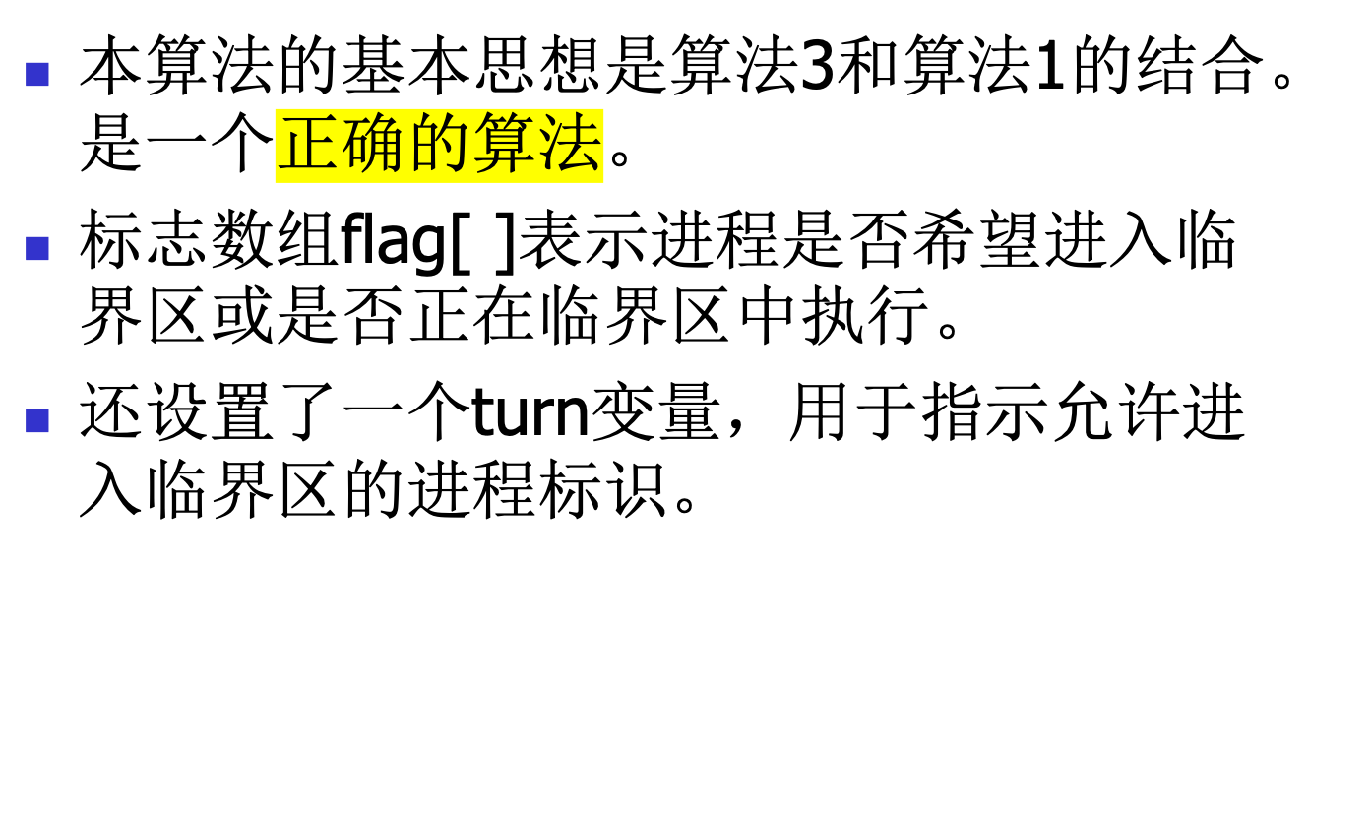
算法4的思想-Peterson

Slide 29
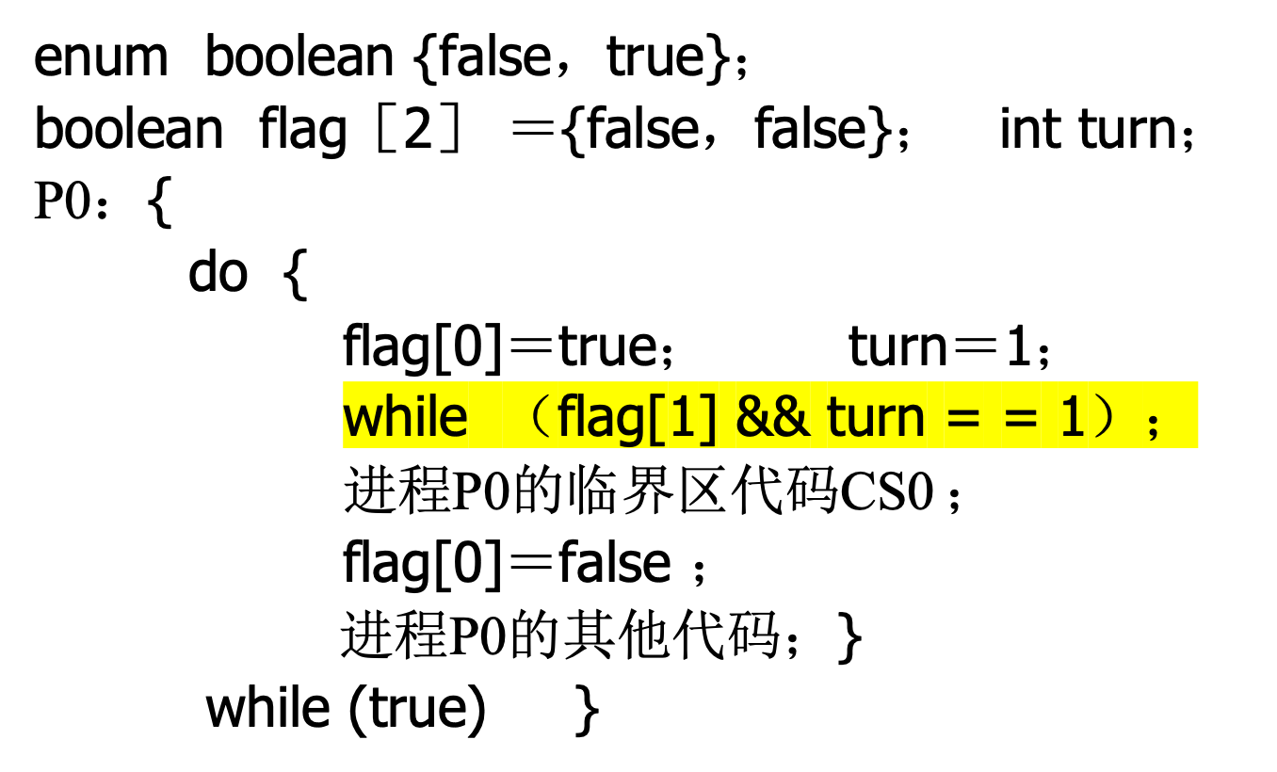
算法4的描述

Slide 30
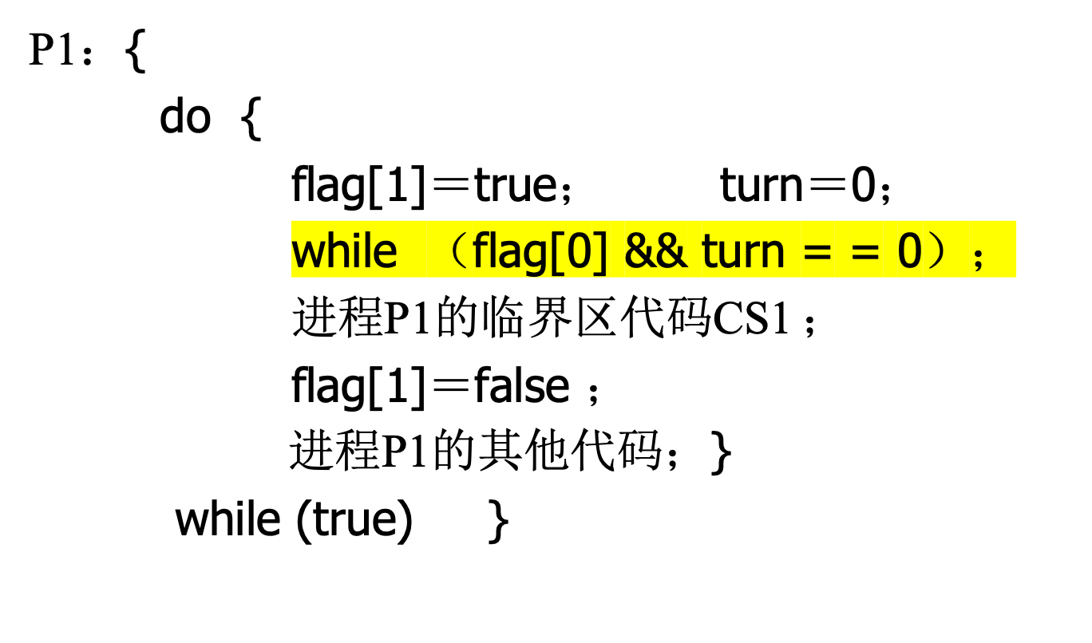
算法4的描述（续）

Slide 31
6.4 同步的硬件解决方案
Hardware Support for Synchronization
用硬件方法实现互斥的主要思想是保证检查操作与修改操作不被打断。

Slide 32
禁止中断方法
当进程执行临界区代码时，要防止其他进程进入其临界区访问，最简单的方法是禁止中断。
禁止中断能保证当前运行进程将临界区代码顺利执行完，从而保证了互斥的正确实现，然后再允许中断。

Slide 33
用禁止中断方法实现互斥
┆
关中断；
临界区；
开中断；
┆

Slide 34
开关中断方法的不足
限制了处理机交替执行程序的能力，因此执行的效率将会明显降低；
将关中断的权力交给用户进程则很不明智，若一个进程关中断之后不再开中断，则系统可能会因此终止。

Slide 35
硬件指令方法
许多计算机中提供了专门的硬件指令，实现对字节内容的检查和修改或交换两个字节内容的功能。
使用这样的硬件指令就可以解决临界区互斥的问题。

Slide 36
用TS实现互斥
Mutual Exclusion with Test-and-Set
TS指令的定义：
The definition of the TestAndSet instruction
boolean TS(boolean *1ock)
{
boolean old；
old=*lock；
*lock=true；
return old；
}

Slide 37
用TS实现互斥2
Mutual Exclusion with Test-and-Set
为每个临界资源设置一个共享布尔变量lock表示资源的两种状态：true表示正被占用，false表示空闲。算法如下：
┆
while TS(&lock)；
临界区代码 Critical Section ；
lock=false ；
其他代码 remainder section；
┆

Slide 38
Swap指令定义
The definition of Swap instruction
Swap(boolean *a，boolean *b)
{
boolean temp；
temp=*a；
*a=*b；
*b=temp；
}

Slide 39
用Swap指令实现进程互斥
Mutual Exclusion with Swap
为每个临界资源设置一个共享布尔变量lock表示临界资源状态；再设置一个局部布尔变量key用于与lock交换信息。算法如下：
┆
key=true；
while(key！=false)Swap(&lock，&key)；
临界区代码 Critical Section ；
lock=false ；
其他代码 remainder section；
┆

Slide 40
锁机制
锁是一个代表资源状态的变量，通常用0表示资源可用（开锁），用1表示资源已被占用（关锁）。
在使用临界资源前需先考察锁变量的值，如果值为0则将锁设置为1（关锁），如果值为1则回到第一步重新考察锁变量的值。当进程使用完资源后，应将锁设置为0（开锁）。

Slide 41
上锁原语
lock（w）
{
while（w==1）；
w = 1；
}

Slide 42
开锁原语
unlock（w）
{
w = 0；
}

Slide 43
用锁机制实现互斥
进程P₁ 进程P₂
┆ ┆
lock(w)； lock(w)；
临界区； 临界区；
unlock(w)； unlock(w)；
┆ ┆

Slide 44
自旋锁
上述锁机制也称为自旋锁。
可以用于中断处理程序，因为中断处理程序中不允许睡眠。
持有自旋锁的时间最好小于两次上下文切换的时间。持有自旋锁时不允许睡眠。
读/写自旋锁：允许多个进程同时读一个共享对象，但进程写共享对象时需要先获得写锁，写锁只允许独立访问该对象。
前述实现方法不能实现让权等待！即存在忙等待

Slide 45
6.6 信号量 Semaphores
信号量是由荷兰科学家Dijkstra提出的，是一种卓有成效的进程同步机制。

Slide 46
信号量2 Semaphores
信号量S是个整型变量，除了初始化外，它只能通过两个标准原子操作wait()和signal()来访问。
A semaphore S is an integer variable that apart from initialization，is accessed only through two standard atomic operations：wait() and signal()
wait (S) signal (S):
{ while S≤ 0 do no-op; { S++;
S--; } }
这些操作原来被称为P和V。

Slide 47
6.5.1 用法 usage
通常操作系统区分计数信号量和二进制信号量
Operating systems often distinguish between counting and binary semaphores
计数信号量初始化为可用资源的数量
The counting semaphore is initialized to the number of resources available
当进程需要使用资源时则对信号量执行wait，当释放资源时执行signal
Ecah process that wishes to use a resource performs a wait operation on the semaphore. When a process release a resource，it performs a signal operation

Slide 48
用法2 usage
二进制信号量的值只能为0和1
The value of a binary semaphore can range between only 0 and 1;
有的系统将二进制信号量称为互斥锁
On some system, binary semaphores are known as mutex locks

Slide 49
6.5.2 实现 Implementation
定义信号量为一个记录
Define a semaphore as a record
typedef struct {
int value;
struct process *list; } semaphore;
Assume two simple operations:
  block() suspends the process that invokes it.
  wakeup(P) resumes the execution of a blocked process P.

Slide 50
信号量的定义
信号量由两个成员（s，q）组成，其中s是一个具有非负初值的整型变量，q是一个初始状态为空的队列。又称信号灯。
除信号量的初值外，信号量的值仅能由P操作（又称为wait操作）和V操作（又称为signal操作）改变。
P、V来自荷兰语Proberen和Vershogen，分别表示探查和增加。

Slide 51
wait()
信号量操作定义如下
P操作可能阻塞当前进程
Semaphore operations now defined as
wait (semaphore *s)
{ s->value--;
if (s->value < 0)
{ add this process to s->list;
block();
} }

Slide 52
signal
V操作可能唤醒其他进程
signal (semaphre *s)
{ s->value++;
if (s->value <= 0)
{ remove a process P from s->list;
wakeup(P);
}
}

Slide 53
信号量的物理含义
信号量中的整型变量S表示系统中某类资源的数目。
当其值大于0时，表示系统中当前可用资源的数目；
当其值小于0时，其绝对值表示系统中因请求该类资源而被阻塞的进程数目。

Slide 54
P、V操作
设S为一个信号量，P（S）执行时主要完成下述动作：
  S＝S－1；
  if（S＜ 0） {设置进程状态为等待；
  将进程放入信号量等待队列；
  转调度程序；}
V(S)执行时主要完成下述动作：
  S＝S＋1；
  if（S≤0）{将信号量等待队列中的第一个进程移出；
  设置其状态为就绪状态并插入就绪队列；
  然后再返回原进程继续执行；}

Slide 55
注意
P操作可能阻塞执行进程，而V操作可以唤醒其他进程。
P、V操作在封锁中断的情况下执行，即一个进程在信号量上操作时，不会有别的进程同时修改该信号量。也就是说P、V操作是原语。
信号量比自旋锁有更好的处理器利用率，但开销比自旋锁大，信号量更适合锁会长时间持有的情况。

Slide 56
利用信号量实现互斥
设S为两个进程P1、P2实现互斥的信号量，S的初值应为1（即可用资源数目为1）。
只需把临界区置于P（S）和V（S）之间，即可实现两进程的互斥。

Slide 57
互斥访问临界区的描述
semaphore s=1;
main()
{ cobegin
P1();
P2(); coend }
P1()
{ P1剩余区；
P(S);
P1的临界区；
V(S)；
P1剩余区； }

Slide 58
互斥访问临界区的描述续
P2()
{ P2剩余区；
P(S);
P2的临界区；
V(S)；
P2剩余区；}

Slide 59
互斥信号量的取值范围
若2个进程共享一个临界资源，信号量的取值范围是：
若没有进程使用临界资源
1
若只有1个进程使用临界资源
0
若1个进程使用临界资源，另1个进程等待使用临界资源
-1
若N个进程共享一个临界资源，其取值范围如何？

Slide 60
利用信号量实现前趋关系
例如：P1、P2、P3、P4、P5、P6为一组合作进程，其前驱图如右所示，试用P、V操作完成这六个进程的同步。
P1
P2
P3
P4
P5
P6

Slide 61
解法1
设七个同步信号量a、b、c、d、e、f、g分别表示进程之间的前驱关系，如图所示，其初值均为0。这六个进程的同步描述如下：
P1
a
b
P2
P3
c
d
P4
P5
e
g
f
P6

Slide 62
解法1（1）
P1（）
{
执行P1的代码；
v(a)；
v(b)；
}
P1
a
b
P2
P3
c
d
P4
P5
e
g
f
P6

Slide 63
解法1（2）
P2（）
{
p(a)；
执行P2的代码；
v(c)；
v(d)；
}
P1
a
b
P2
P3
c
d
P4
P5
e
g
f
P6

Slide 64
解法1（3）
P3（）
{
p(b)；
执行P3的代码；
v(e)；
}
P1
a
b
P2
P3
c
d
P4
P5
e
g
f
P6

Slide 65
解法1（4）
P4（）
{
p(c)；
执行P4的代码；
v(f)；
}
P1
a
b
P2
P3
c
d
P4
P5
e
g
f
P6

Slide 66
解法1（5）
P5（）
{
p(d)；
执行P5的代码；
v(g)；
}
P1
a
b
P2
P3
c
d
P4
P5
e
g
f
P6

Slide 67
解法1（6）
P6（）
{
p(e)；
p(f)；
p(g)；
执行P6的代码；
}
P1
a
b
P2
P3
c
d
P4
P5
e
g
f
P6

Slide 68
解法2
设五个同步信号量f1、f2、f3、f4、f5分别表示进程P1、P2、P3、P4、P5是否执行完成，其初值均为0。这六个进程的同步描述如下:

Slide 69
解法2（1）
P1（）
{
执行P1的代码；
v(f1)；
v(f1)；
}
P1
P2
P3
P4
P5
P6

Slide 70
解法2（2）
P2（）
{
p(f1)；
执行P2的代码；
v(f2)；
v(f2)；
}
P1
P2
P3
P4
P5
P6

Slide 71
解法2（3）
P3（）
{
p(f1)；
执行P3的代码；
v(f3)；
}
P1
P2
P3
P4
P5
P6

Slide 72
解法2（4）
P4（）
{
p(f2)；
执行P4的代码；
v(f4)；
}
P1
P2
P3
P4
P5
P6

Slide 73
解法2（5）
P5（）
{
p(f2)；
执行P5的代码；
v(f5)；
}
P1
P2
P3
P4
P5
P6

Slide 74
解法2（6）
P6（）
{
p(f3)；
p(f4)；
p(f5)；
执行P6的代码；
}
P1
P2
P3
P4
P5
P6

Slide 75
死锁与饥饿
Deadlock and Starvation
死锁：两个或多个进程无限等待一个事件的发生，而该事件正是由其中的一个等待进程引起的
Deadlock：two or more processes are waiting indefinitely for an event that can be caused by only one of the waiting processes.
设S和Q是两个初值为1的信号量
Let S and Q be two semaphores initialized to 1
P₀ P₁
wait(S); wait(Q);
wait(Q); wait(S);
... ...
signal(S); signal(Q);
signal(Q) signal(S);

Slide 76
死锁与饥饿2
Deadlock and Starvation
饥饿：无限期地阻塞。进程可能永远无法从它等待的信号量队列中移去
Starvation：indefinite blocking. A process may never be removed from the semaphore queue in which it is suspended.

Slide 77
(7.1 )经典同步问题
Classical Problems of Synchronization
多道程序环境中的进程同步是一个非常有趣的问题，吸引了很多学者研究，从而产生了一系列经典进程同步问题。

Slide 78
(7.1.1) 有限缓冲问题
The Bounded-Buffer Problem
生产者—消费者问题是最著名的进程同步问题。
它描述了一组生产者进程向一组消费者进程提供产品，它们共享一个有界缓冲池。缓冲池中的每个缓冲区可以存放一个产品，生产者进程不断生产产品并将产品放入缓冲池中，消费者进程不断从缓冲池内取出产品并消费。

Slide 79
生产者—消费者问题示意图
同步关系有：当缓冲池满时生产者进程需等待，当缓冲池空时消费者进程需等待。诸进程应互斥使用缓冲池。
P₁
P₂
┆
P_{m}
C₁
C₂
┆
C_{k}
有界缓冲池
…

Slide 80
用信号量解决生产者—消费者问题
设置两个同步信号量empty、full，其初值分别为n、0。
有界缓冲池是一个临界资源，还需要设置一个互斥信号量mutex，其初值为1。
生产者—消费者问题的同步描述如下：

Slide 81
生产者 消费者
生产一个产品；
p(empty)；
p (mutex)；
将一个产品送入缓冲区；
v (mutex)；
v(full)；
p (full)；
p (mutex)；
从缓冲区中取一个产品；
v (mutex)；
v (empty)；
消费一个产品；

Slide 82
注意
无论在生产者进程还是在消费者进程中，P操作的次序都不能颠倒，否则将可能造成死锁。

Slide 83
颠倒生产者进程中的P操作
当mutex=1，full=n，empty=0，且生产者先执行时
mutex full empty
0 n -1
生产一个产品；
生产一个产品；
p(mutex)；
p(mutex)；
p(empty)；
p(empty)；
将一个产品送入缓冲区；
v(mutex)；
v(full)；

Slide 84
(7.1.2) 读者写者问题
The Readers-Writers Problem
一个数据集可以为多个并发进程所共享，
A dataset is to be shared among several concurrent processes
其中有些进程只要求读数据集，而其他进程则要求更新（读或写）数据集，
Some of this processes may want only to read the dataset，whereas others may want to update (that is , to read and write) the dataset.
即允许多个读进程同时读此数据集，但是一个写进程不能与其他进程（不管是写进程还是读进程）同时访问此数据集

Slide 85
读者—写者问题分类
读者优先：当写者提出存取共享数据集的要求后，仍允许新读者进入。
写者优先：当写者提出存取共享数据集的要求后，不允许新读者进入，且等待的写者可以跳过等待的读者进行写操作。

Slide 86
用信号量解决读者-写者问题
为解决读者写者问题，应设置两个信号量和一个共享变量：
  互斥信号量mutex，用于使读进程互斥地访问共享变量readcount，其初值为1；
  共享变量readcount，用于记录当前正在读数据集的读进程数目，初值为0。
  写互斥信号量writer，用于实现写进程与读进程的互斥以及写进程与写进程的互斥，其初值为1；

Slide 87
读者描述
p(mutex)；
if (readcount==0) p(writer)；
readcount=readcount+1；
v(mutex)；
读数据集；
p(mutex) ；
readcount=readcount-1 ；
if (readcount==0) v(writer)；
v(mutex)；

Slide 88
写者描述
p(writer)；
写数据集；
v(writer)；

Slide 89
对读者写者问题的理解
请注意对信号量mutex意义的理解。
mutex是一个互斥信号量，用于使读进程互斥地访问共享变量readcount。该信号量并不表示读进程的数目，表示读进程数目的是共享变量readcount。

Slide 90
(7.1.3) 哲学家进餐问题
Dining-Philosophers Problem
哲学家进餐问题描述有五个哲学家，他们的生活方式是交替地进行思考和进餐，
哲学家们共用一张圆桌，分别坐在周围的五张椅子上，在圆桌上有五个碗和五支筷子，
平时哲学家进行思考，饥饿时便试图取其左、右最靠近他的筷子，只有在他拿到两支筷子时才能进餐，
进餐完毕，放下筷子又继续思考。

Slide 91

用信号量解决哲学家进餐问题
用五支筷子的信号量构成信号量数组：
semaphore stick[5] ；
所有信号量初值为1，
3
2
3
4
2
4
1
1
0
0

Slide 92
笫i个哲学家的活动算法描述
p(stick[i])；
p(stick[(i+1) % 5])；
进餐；
v(stick[i])；
v(stick[(i+1) % 5])；
思考；

Slide 93
算法描述存在的问题
上述解答可能导致死锁。下面列出了多个可能解决死锁问题的方法：
This solution may create a deadlock.Several possible remedies to the deadlock program are listed next：
  至多允许四个哲学家同时进餐。
  仅当左、右两支筷子均可用时，才允许拿起筷子进餐。
  奇数号哲学家先拿左筷子再拿右筷子，偶数号哲学家相反。

Slide 94
信号量集机制-AND型信号量
AND型信号量的基本思想是：将进程在整个运行过程中需要的多类资源，一次性地全部分配给进程，待该进程使用完后再一起释放。只要有一个资源未能分配给该进程，其他所有资源也不分配。
我们称AND型信号量的P原语为SP或Swait， V原语为SV或Ssignal。

Slide 95
SP操作
SP（S₁，S₂，…，S_{n}）
{ if（S₁＞＝1 & S₂＞＝1 & … & S_{n}＞＝1）
for （i=1; i<= n; i++) S_{i}= S_{i}-1;
else
{将进程插入第一个小于1的信号量等待队列；
将调用进程的程序计数器置为SP的第一条指令；
}
}

Slide 96
SV操作
SV（S₁，S₂，…，S_{n} ）
{ for （i=1； i<=n; i++)
{ S_{i}= S_{i}+1;
唤醒S_{i}等待队列上的所有进程；
并将它们插入就绪队列；
}
}

Slide 97
一般信号量集
信号量集是AND型信号量的扩充，其基本思想是：在一次原语操作中完成对所有资源的申请，即进程可以一次申请多类资源，每类资源可以申请多个，当某类资源的数量低于其下限值或不能满足进程的申请要求时，则不进行分配。

Slide 98
SP
SP（S₁,t₁,d₁，S₂,t₂,d₂，…，S_{n},t_{n},d_{n}）
/*t_{i}为下限值，d_{i}为资源申请量*/
{ if S₁>=t₁ && S₁>=d₁ && … && S_{n}>=t_{n} && S_{n}>=d_{n} )
for (i=1 ; i<=n; i++) S_{i}=S_{i}－d_{i}；
else
{ 将进程插入第一个资源数小于t_{i}或d_{i}的信号量的等待队列；
将调用进程的程序计数器设置为SP的第一条指令； } }

Slide 99
SV
SV（S₁,d₁，S₂,d₂，…，S_{n},d_{n} ）
{ for（ i=1； i<=n; i++)
{ S_{i}=S_{ｉ}＋d_{i}；
唤醒队列S_{i}上的所有进程；
并将它们插入就绪队列；
}
}

Slide 100
信号量集的几种特殊的情况
SP（S，d，d）:此时信号量集中只有一个信号量，它每次申请d个资源，当资源数量少于d个时，便不予分配。
SP（S，1，1）：此时的信号量集已退化为记录型信号量。
SP（S，1，0）：这是一种很特殊的信号量，可作为一个可控开关。当S≥1时，允许多个进程进入特定区域；当S＝0时，禁止任何进程进入特定区。

Slide 101
用AND型信号量集解决生产者-消费者问题
mutex=1；full=0；empty=n；
生产者
消费者
生产一个产品；
sp(empty,mutex)；
将一个产品送入缓冲区；
sv(mutex,full)；
sp (full, mutex)；
从缓冲区中取一个产品；
sv (mutex, empty)；
消费一个产品；

Slide 102
用AND型信号量解决哲学家进餐问题
sp(stick[i]，stick[(i+1) % 5])；
进餐；
sv(stick[i]，stick[(i+1) % 5])；
思考；

Slide 103
用信号量集解决读者-写者问题
为了实现方便增加一个限制条件，即最多只允许RN个读进程同时读。
设置两个信号量：
  mx表示写互斥的信号量，用于实现写进程与读进程的互斥以及写进程与写进程的互斥，其初值为1；
  L表示允许读进程数目的信号量，用来说明系统还可以允许多少个读进程进入，其初值为RN。

Slide 104
读者写者算法描述
读者 写者
sp(L,1,1；mx,1,0)； sp(mx,1,1；L,RN,0)；
读数据集； 写数据集；
sv(L,1)； sv(mx,1)；

Slide 105
6.7 管程 Monitors
虽然信号量提供了一种方便且有效的机制处理进程同步问题，
Although semaphores provide a convenient and effective mechanism for process synchronization，
但使用不当仍然会导致一些难以检测的时序错误。
using them incorrectly can result in timing errors that are difficult to detect
为此，研究者提出了一种高级语言结构：管程类型
To deal with such errors，researchers have developed high-level language constructs：the monitor type

Slide 106
管程定义
Hansan为管程所下的定义是：管程定义了一个数据结构和能为并发进程所执行的一组操作，这组操作能同步进程和改变管程中的数据。
管程的构成：
  局部于管程的共享数据结构
  对共享数据结构进行操作的一组函数
  对局部于管程的数据设置初始值的语句

Slide 107
6.7.1 使用 Usage
管程类型提供了一组由程序员定义的在管程内互斥的操作
A monitor type presents a set of programmer-defined operations that are provided mutual exclusion within the monitor
管程结构确保一次只有一个进程能在管程内活动
The monitor construct ensures that only one process at a time can be active within monitor.

Slide 108
管程的语法
The syntax of a monitor
monitor monitor _name；/*管程名*/
variable declarations； /*共享变量说明*/
procedure P1(...) /*对数据结构操作的函数*/
{ … }
procedure P2(...)
{ … }
┆
procedure Pn(...)
{ … }
{
initialization code; /*设初值语句*/
}

Slide 109
管程的基本特性
局部于管程的数据只能被局部于管程内的函数所访问。
一个进程只有通过调用管程内的函数才能进入管程访问共享数据。
每次仅允许一个进程在管程内执行某个函数。
由于管程是一个语言成分，所以管程的互斥访问完全由编译程序在编译时自动添加上，无需程序员关心，而且保证正确。

Slide 110
条件变量 Condition variable
为允许进程在管程内等待，还应定义条件变量。如：
To allow a process to wait within the monitor, a condition variable must be declared, as
condition x, y;
条件变量用于区别各种不同的等待原因。

Slide 111
条件变量2 Condition variable
条件变量上可以使用的操作仅有wait和signal
Condition variable can only be used with the operations wait and signal.
  操作x.wait()意味着调用该操作的进程挂起，直到另一个进程调用 x.signal();
  The operation x.wait() means that the process invoking this operation is suspended until another process invokes x.signal();
  操作x.signal唤醒一个挂起的进程。如果没有挂起进程，那么它不起作用
  The x.signal operation resumes exactly one suspended process. If no process is suspended, then the signal operation has no effect.

Slide 112

带条件变量的管程
Monitor with condition variables

Slide 113
管程实现中要解决的问题
假设当P调用x.signal操作时，条件变量x上有一个挂起进程Q，则有两种可能性存在：
when the x.signal() operation is invoked by process P, there is a suspended process Q associated with condition X. Two possibilities exist:
  P等待直到Q离开管程或等待另一个条件
  P either waits until Q leaves the monitor, or waits for another condition.
  Q等待直到P离开管程或等待另一个条件
  Q either waits until P leaves the monitor, or waits for another condition.

Slide 114
用管程解决生产者-消费者问题
管程模块PC控制用于保存和取出字符的缓冲区，缓冲区大小为n。
PC中包括两个函数：append将字符放入缓冲区中；take从缓冲区中取出字符。
管程中设置了两个条件变量： notempty及notfull。变量count表示缓冲池中的产品数目。
管程PC描述.doc

Slide 115
6.7.2 哲学家进餐问题的管程解决方案
A monitor solution to the Dining- Philosophers
用三种不同状态表示哲学家的活动：进餐、饥饿、思考。（thinking，hungry，eating）state[5]；
为每个哲学家设置一个条件变量self（i），当哲学家饥饿又不能获得筷子时，用self来阻塞自己：
管程设置三个函数：pickup取筷子，putdown放筷子，test测试是否具备进餐条件。
管程DP描述.doc

Slide 116
练习-写同步描述
6.6 Race conditions are possible in many computer systems. Consider a banking system that maintains an account balance with two functions: deposit(amount) and withdraw(amount). These two functions are passed the amount that is to be deposited or withdrawn from the bank account balance. Assume that a husband and wife share a bank account. Concurrently, the husband calls the withdraw() function, and the wife calls deposit(). Describe how a race condition is possible and what might be done to prevent the race condition from occurring.
6.23 Servers can be designed to limit the number of open connections. For example, a server may wish to have only N socket connections at any point in time. As soon as N connections are made, the server will not accept another incoming connection until an existing connection is released. Illustrate how semaphores can be used by a server to limit the number of concurrent connections.

Slide 117
选择题1
若信号量S的初值为2，当前值为-1，则表示有_____等待进程。
  A. 2个 B. 1个
  C. 0个 D. 3个
在操作系统中，P、V操作是一种_____。
  A. 机器指令 B. 系统调用命令
  C. 作业控制命令 D. 低级进程通信原语

Slide 118
选择题2
下述哪个选项不是管程的组成部分_____。
  A.对局部于管程的数据结构设置初值的语句
  B.局部于管程的共享数据说明
  C.管程内对数据结构进行操作的一组过程
  D.管程外过程调用管程内数据结构的说明
临界区是_____。
  A.一段共享数据区 B. 一段程序
  C.一个互斥资源 D.一个缓冲区

Slide 119
选择题3
用P、V操作管理临界区时，信号量的初值应定义为_____。
  A. 1 B. 2
  C. -1 D. 0
对于两个并发进程，设互斥信号量为mutex,若mutex=0则_____。
  A.表示有一个进程进入临界区，另一个进程等待进入
  B. 表示没有进程进入临界区
  C.表示有一个进程进入临界区
  D. 表示有两个进程进入临界区

Slide 120
选择题4
对信号量S执行V操作后，下述选项正确的是_____。
  A.当S小于0时唤醒一个阻塞进程
  B.当S小于等于0时唤醒一个阻塞进程
  C.当S小于0时唤醒一个就绪进程
  D.当S小于等于0时唤醒一个就绪进程
对信号量X执行P操作时，若 _____ 则进程进入等待状态。
A．X-1<0 B．X-1<=0
C．X-1>0 D．X-1>=0

Slide 121
选择题5
有若干并发进程均将共享变量count的值加1一次，那么有关count值说法正确的是_____。
A．得到的结果肯定不正确
B．得到的结果肯定正确
C．若控制这些并发进程互斥执行count加1操作，count中的值正确
D．A，B，C均不对

Slide 122
选择题6
下述关于管程的描述中错误的是____ 。
A．管程是一种进程同步工具，解决了信号量机制 中大量同步操作分散问题
B．管程每次只允许一个进程进入管程
C．管程中的signal操作的作用和信号量机制中的signal操作相同
D．管程是被进程调用的

Slide 123
填空题1
如果信号量的当前值为-4，则表示系统中在该信号量上有 _____ 个等待进程。
对于信号量可以做 ① 操作和 ② 操作， ③ 操作用于阻塞进程， ④ 操作用于释放进程。程序中的 ⑤ 操作应谨慎使用，以保证其使用的正确性，否则执行时可能发生死锁。
信号量的物理意义是：当信号量值大于0时表示 ① ；当信号量值小于0时，其绝对值为 ② 。

Slide 124
填空题2
有m个进程共享同一临界资源，若使用信号量机制实现对临界资源的互斥访问，则信号量值的变化范围是 _____ 。
访问临界资源的进程应该遵循的条件有： ① 、 ② 、 ③ 、和 ④ 。
临界资源是指_____的资源。
管程由 ① 、 ② 和 ③ 三部分组成

Slide 125
考研题-1
三个进程P1、P2、P3互斥使用一个包含N(N>0)个单元的缓冲区，
P1每次用produce()生成一个正整数并用put()送入缓冲区某一空单元中；
P2每次用getodd()从该缓冲区中取出一个奇数并用countodd()统计奇数个数；
P3每次用geteven()从该缓冲区中取出一个偶数并用counteven()统计偶数个数。
请用信号量机制实现这三个进程的同步与互斥活动，并说明所定义的信号量含义。要求用伪代码编写。 09

Slide 126
考研题-1答案
semaphore empty=N；semaphore odd=0,even=0；
semaphore mutex=1；
main（）
cobegin
{ Process P1()
while(true)
{ number=produce();
P(empty);
P(mutex);
put();
V(mutex);
if (number % 2 = 0) V(even);
else V(odd);
}

Slide 127
考研题-1答案续
Process P2()
while(true)
{ P(odd);
P(mutex);
getodd();
V(mutex);
V(empty);
countodd();
}
Process P3()
while(true)
{ P(even);
P(mutex);
geteven();
V(mutex);
V(empty);
counteven();
}
} coend

Slide 128
考研题2
单处理机系统中，可并行的是 。09
Ⅰ. 进程与进程 Ⅱ. 处理机与设备
Ⅲ. 处理机与通道 Ⅳ. 设备与设备
A.Ⅰ、Ⅱ和Ⅲ B.Ⅰ、Ⅱ和Ⅳ
C.Ⅰ、Ⅲ和Ⅳ D.Ⅱ、Ⅲ和Ⅳ
设与某资源相关联的信号量初值为3，当前值为1，若M表示该资源的可用个数，N表示等待该资源的进程数，则M、N分别是 。10
A.0，1 B.1，0
C.1，2 D.2，0

Slide 129
考研题3
进程P0和P1的共享变量定义及初值为：
boolean flag[2]; int turn=0;
flag[0]=false;flag[1]=false;
进程P0和P1访问临界资源的类C代码实现如下：
void P0 //进程P0
{ while (TRUE)
{ flag[0]=TRUE;
turn=1;
while (flag[1] && turn==1);
临界区;
flag[0]=FALSE;
} }
void P1 //进程P1
{ while (TRUE)
{ flag[1]=TRUE;
turn=0;
while (flag[0] && turn==0);
临界区;
flag[1]=FALSE;
} }
则并发执行进程P0和P1时产生的情况是 。
A.不能保证进程互斥进入临界区，会出现“饥饿”现象
B.不能保证进程互斥进入临界区，不会出现“饥饿”现象
C.能保证进程互斥进入临界区，会出现“饥饿”现象
D.能保证进程互斥进入临界区，不会出现“饥饿”现象
注：本题为2010年全国考研题

Slide 130
考研题4
有两个并发执行的进程P1和P2，共享初值为1的变量x，P1对x加1，P2对x减1。加1和减1操作的指令序列分别如下所示。
  //加1操作 //减1操作
  load R1，x //取x到寄存器R1中 Load R2，x
  inc R1 dec R2
  store x，R1//将R1的内容存入x store x，R2
两个操作完成后，x的值____。11
A、可能为-1和3 B、只能为1
C、可能为0、1或2 D、可能为-1、0、1或2

Slide 131
考研题5
某银行提供一个服务窗口和10个供顾客等待的座位。顾客到达银行时，若有空座位，则到取号机上领取一个号，等待叫号。取号机每次仅允许一个顾客使用。当营业员空闲时，通过叫号选取一位顾客，并为其服务。顾客及营业员的活动描述如下：
cobegin
{ process 顾客
{ 从取号机获取一个号码；
等待叫号；
获得服务； }

Slide 132
考研题5-2
process 营业员
{ while（TRUE）
{ 叫号；
为顾客服务；} }
}coend
请添加必要的信号量和P、V（或wait（）、signal（））操作，实现上述过程中的互斥与同步。要求写出完整的过程，说明信号量的含义并赋初值。11

Slide 133
考研题5答案
semaphore mutex=1; //互斥使用取号机
semaphore empty=10; //空座位的数量
semaphore full=0; //已占座位的数量
semaphore service=0; //等待叫号
cobegin
{ process 顾客i
{ P(empty); P(mutex);
从取号机获得一个号;
V(mutex); V(full);
P(service); // 等待叫号 }

Slide 134
考研题5答案续
process 营业员
{ while(TRUE)
{ P(full);
V(empty);
V(service); //叫号
为顾客服务;
}
}
}coend

